Slide 1
在zài
preposition

Slide 2
Time | Subjects | 在zài | places | do something
昨天早上我在家上网。
Zuótiānzǎoshàng Wǒ zài jiā shàngwǎng
星期一开始姐姐在学校学习。
xīng qī yī kāishǐ jiějie zài Běijīng xuéxí

Slide 3
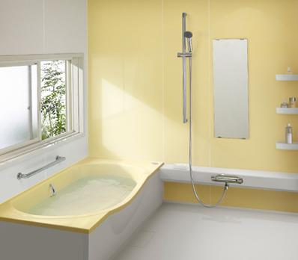
Time | Subjects | 在zài | places | do something
晚上八点弟弟
在
浴室
洗澡。

Slide 4
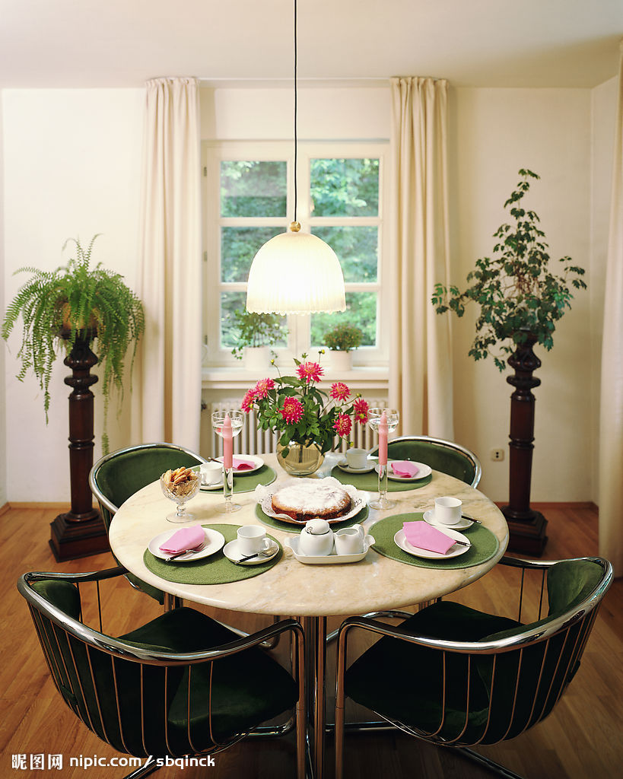
Time | Subjects | 在zài | places | do something
早上九点爸爸
在
饭厅
吃早饭。

Slide 5
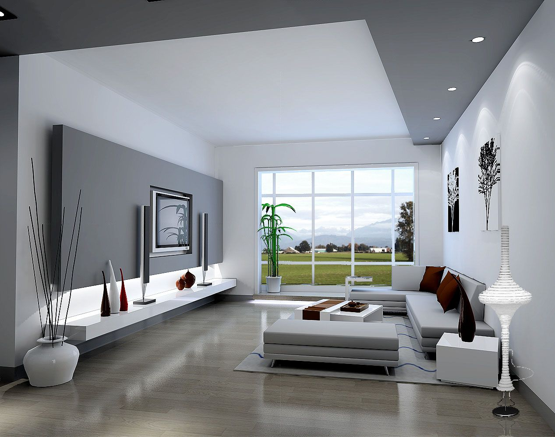
Time | Subjects | 在zài | places | do something
下午四点我
在
客厅
看电视。

Slide 6
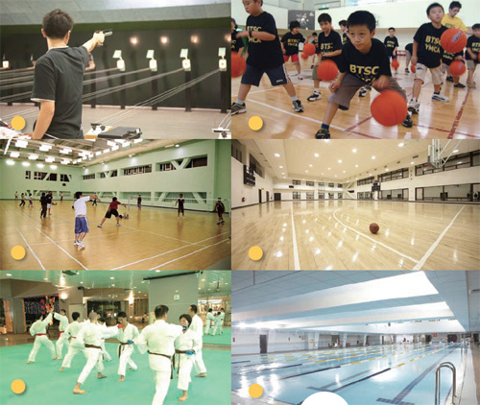
Time | Subjects | 在zài | places | do something
星期天早上哥哥
在
运动中心
游泳。

Slide 7
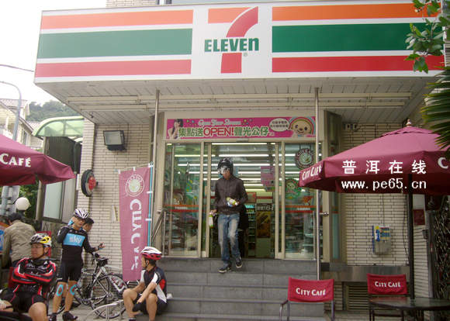
Time | Subjects | 在zài | places | do something
今天中午妈妈
在
商店
买衣服。

Slide 8
Time | Subjects | 在zài | places | do something
吃早饭
昨天
今天
明天
饭厅
上中文课
学校
听音乐
我
在zài
客厅
买东西
电影院
上网
早上
下午
晚上
运动中心
看电视
看电影
图书馆
公园
看书
我会了！
卧室
打网球
踢足球

